Slide 1
Основы программирования Лабораторная работа №11
Символы, Строки, Текстовые файлы
Власенко О.Ф.

Slide 2
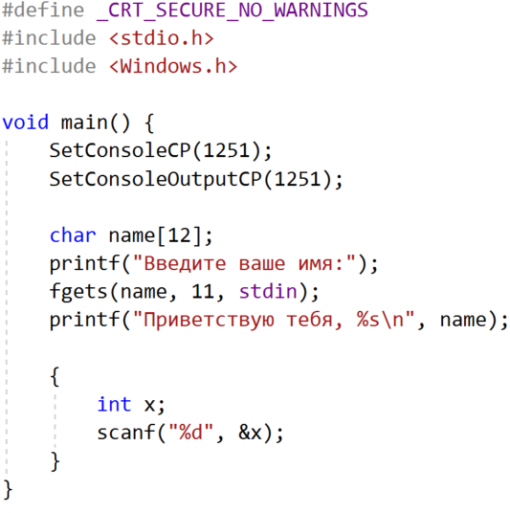
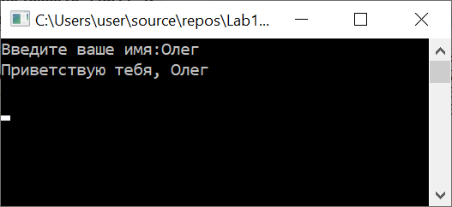
Задача 1 – Hello по русски!

Slide 3
Задача 1+ – Hello по русски!
1. Закомментируйте строку SetConsoleCP(1251);
Запустите программу – посмотрите что получилось.
Раскомментируйте!
2. Закомментируйте строку SetConsoleOutputCP (1251);
Запустите программу – посмотрите что получилось.
Раскомментируйте!
3. Попробуйте ввести длинное имя – «Иван Иванович Иванов»
Посмотрите что получилось? Почему так получилось?

Slide 4
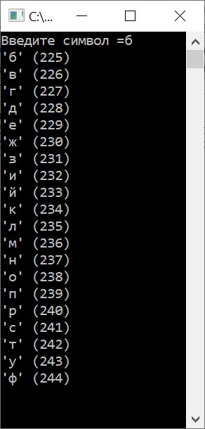
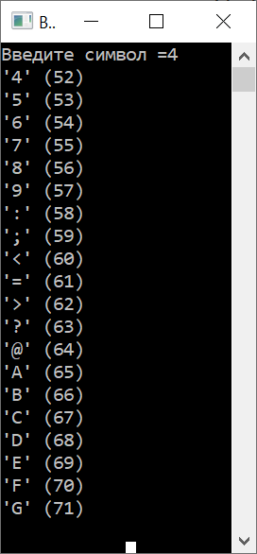
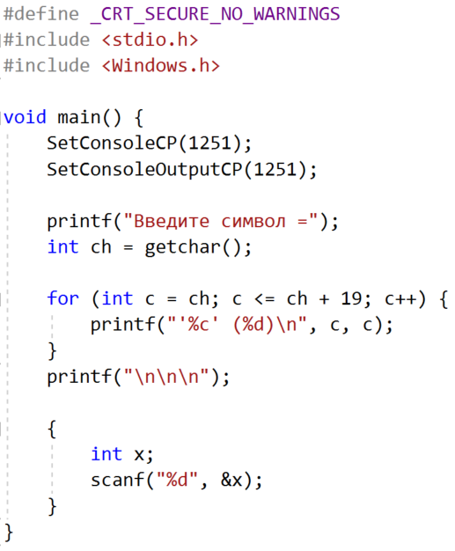
Задача 2
Ввести символ CH
Вывести на экран 20 символов с кодами от CH до CH+19

Slide 5
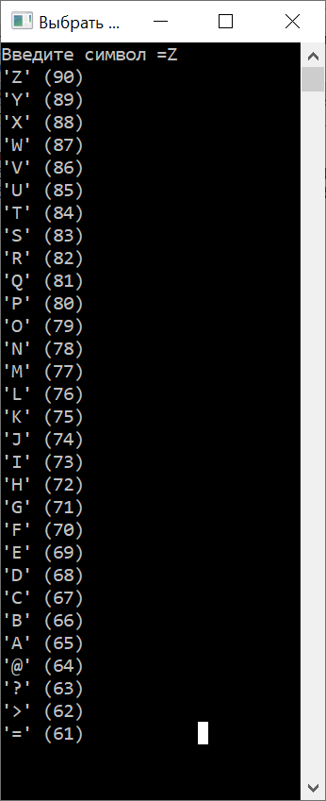
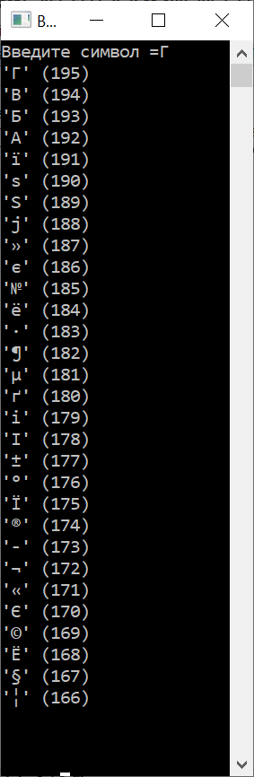
Задача 3*
Ввести символ CH
Вывести на экран 30 символов с кодами от CH до CH-29

Slide 6
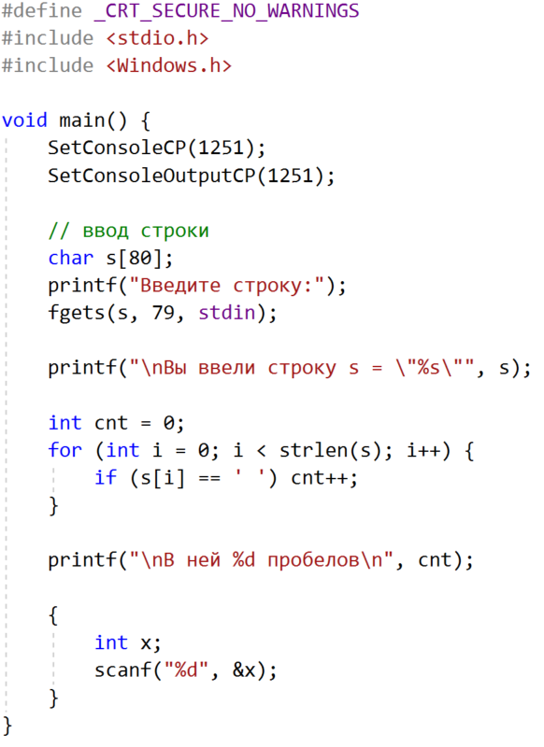
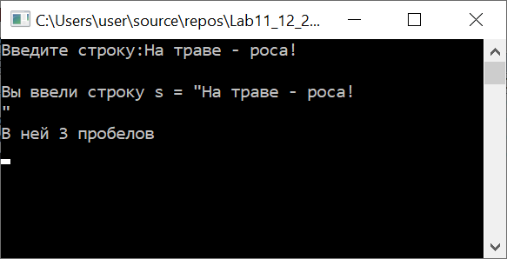
Задача 4
Ввести строку s. Подсчитать, сколько в ней пробелов

Slide 7
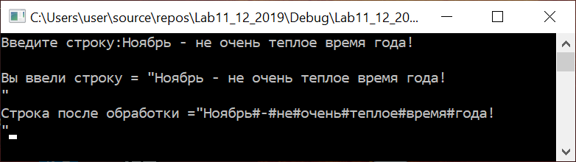
Задача 5*
Ввести строку s. Все пробелы в ней заменить символом '#'

Slide 8
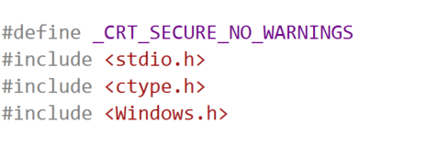
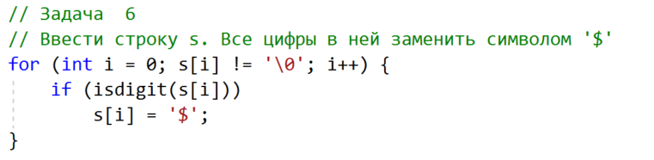
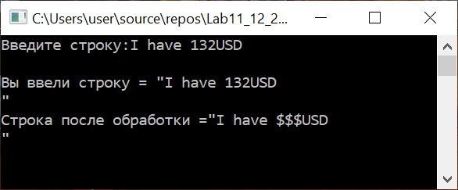
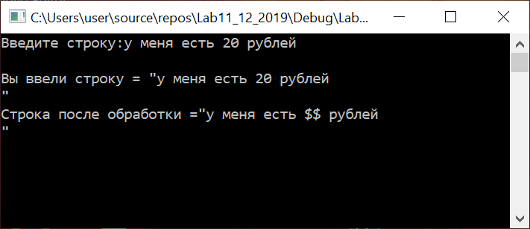
Задача 6.1
Ввести строку s. Все цифры в ней заменить символом ‘$‘.
Используйте стандартную функцию isdigit()

Slide 9
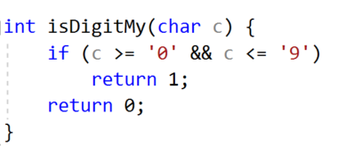
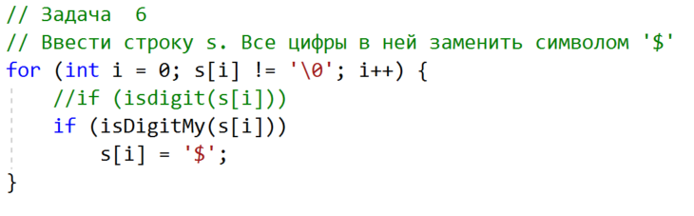
Задача 6.2
Ввести строку s. Все цифры в ней заменить символом ‘$‘
Используйте свою собственную реализацию функции isdigit()

Slide 10
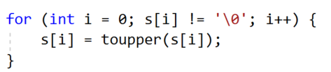
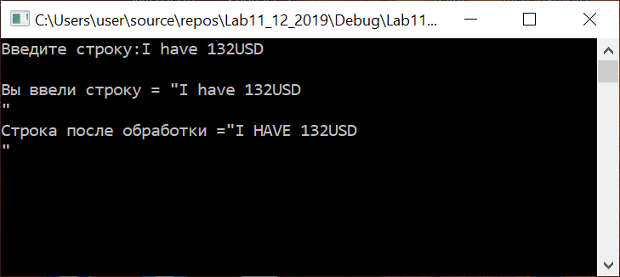
Задача 7.1
Ввести строку s (без русских символов). Все маленькие латинские буквы превратить в большие
Используйте стандартную функцию toupper

Slide 11
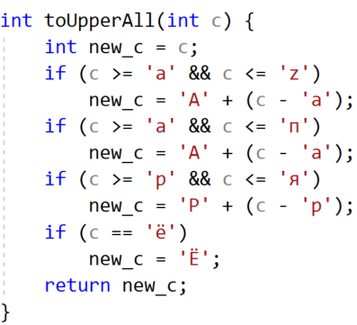
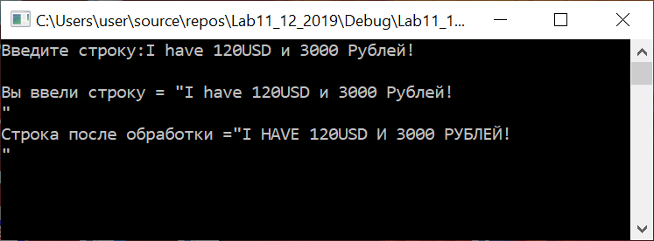
Задача 7.2
Ввести строку s с русскими и латинскими символами. Все маленькие буквы превратить в большие.
Используйте свою собственную реализацию функции toupper

Slide 12
Задача 8*
Создать на основе разработанного кода проект с несколькими модулями.

Slide 13
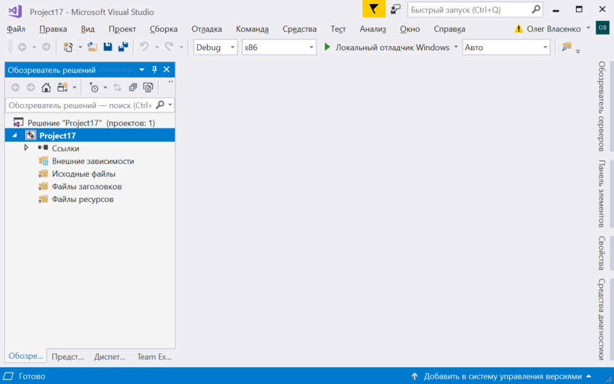
Задача 8* (1)
Создаем новый проект

Slide 14
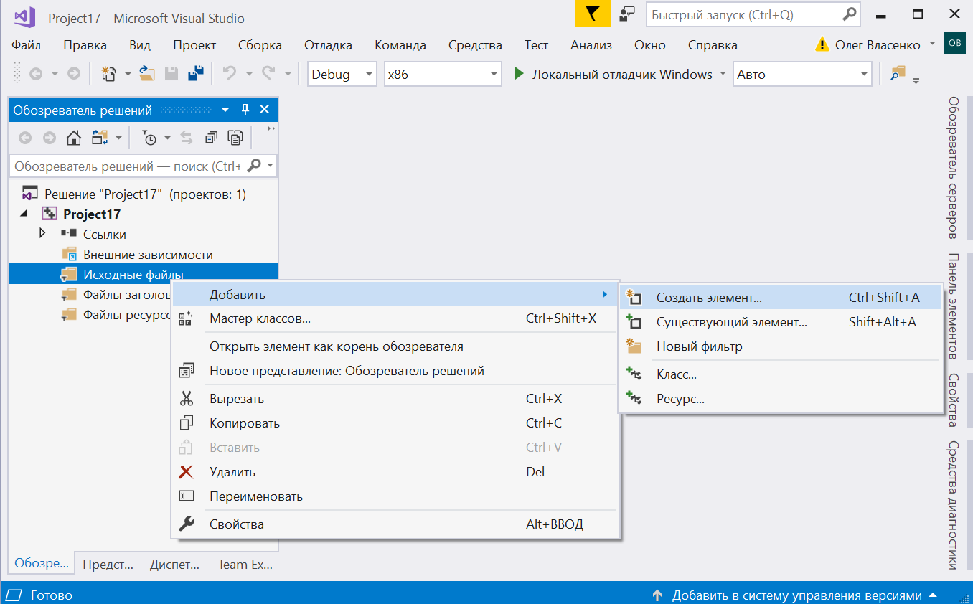
Задача 8* (2)
Создаем файл для главного модуля – в нем будет находиться main()

Slide 15
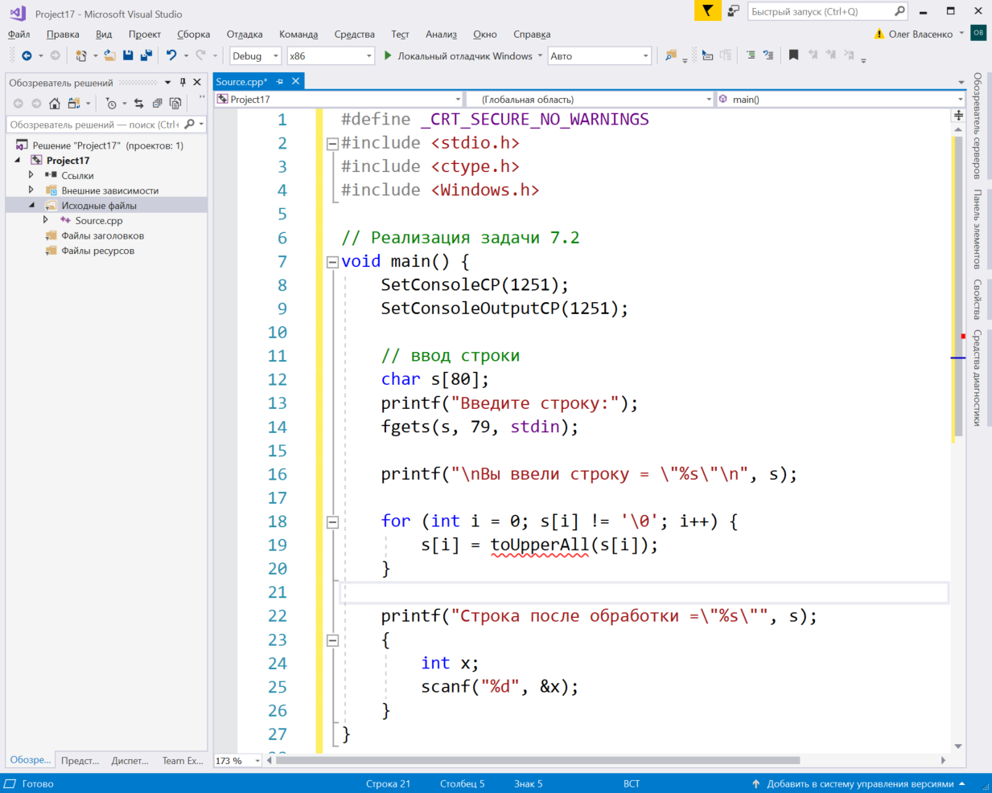
Задача 8* (3)
В главный модуль вставляем код main() с реализацией задачи 7.2

Slide 16
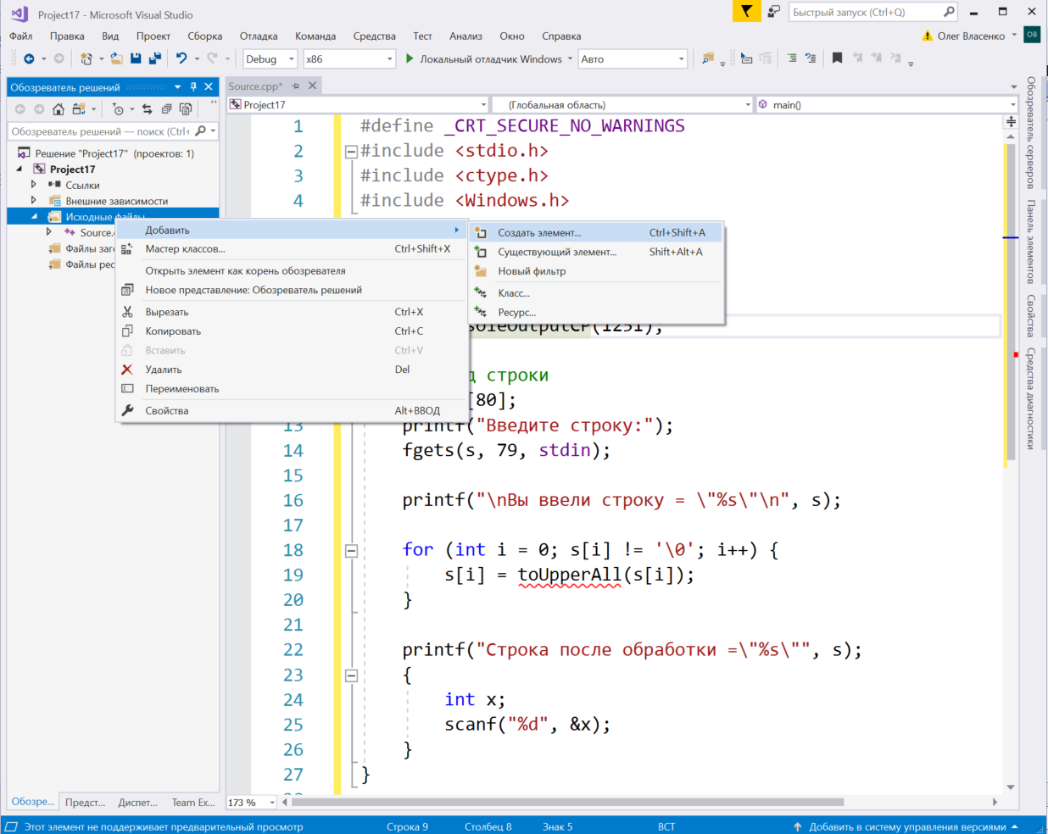
Задача 8* (4)
Создаем второй модуль – в нем будут находиться наши собственные реализации функций isDigitMy, toUpperAll и других.

Slide 17
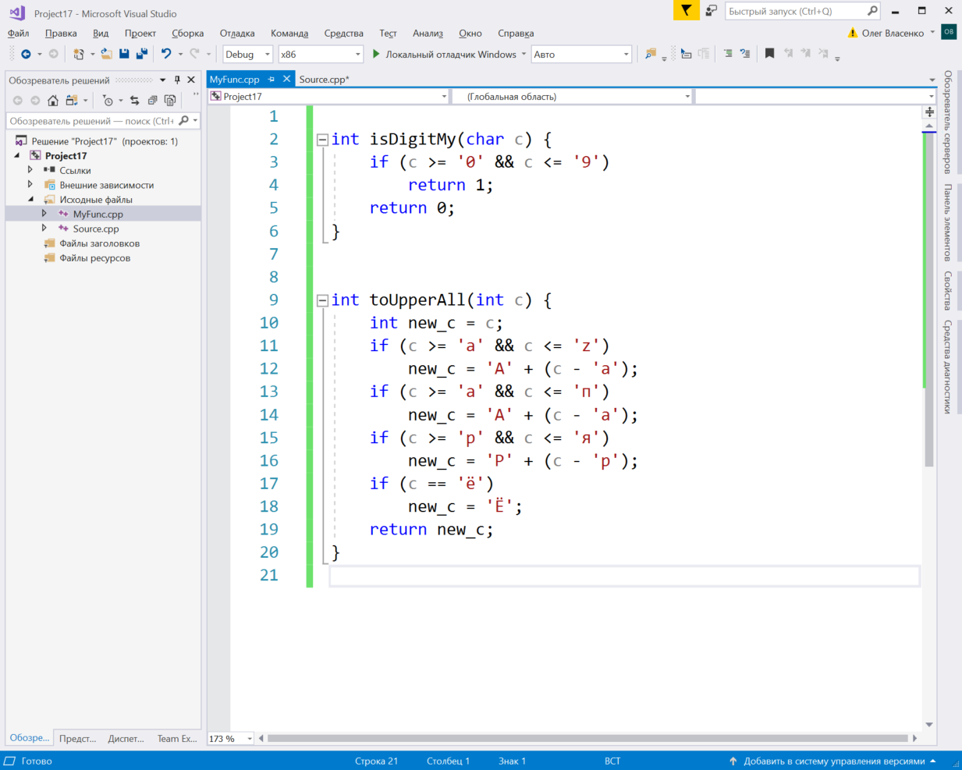
Задача 8* (5)
В CPP файл второго модуля вставляем код функций isDigitMy, toUpperAll

Slide 18
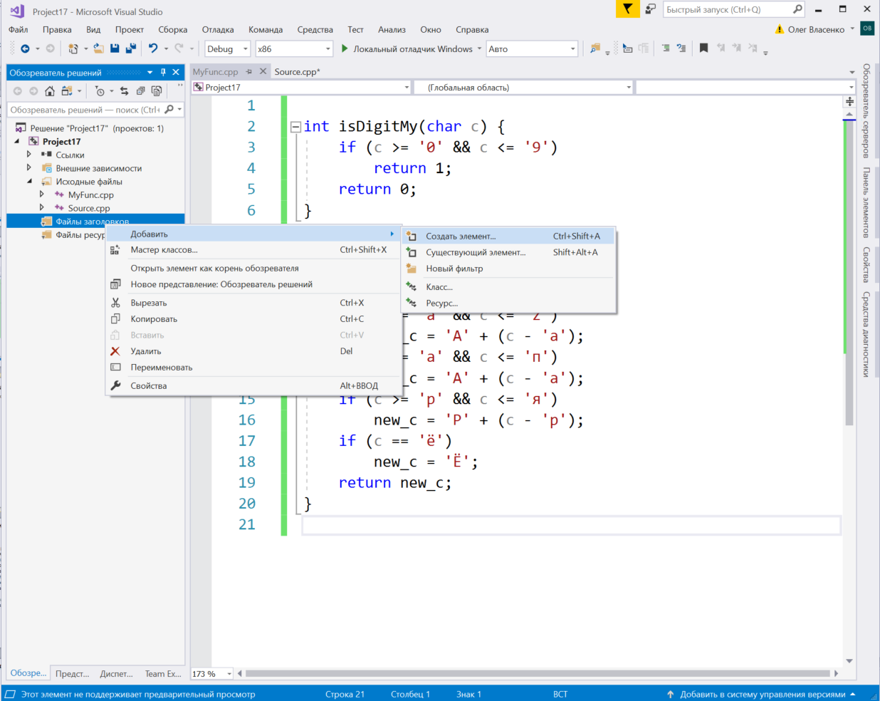
Задача 8* (6)
Создаем заголовочный файл для второго модуля

Slide 19
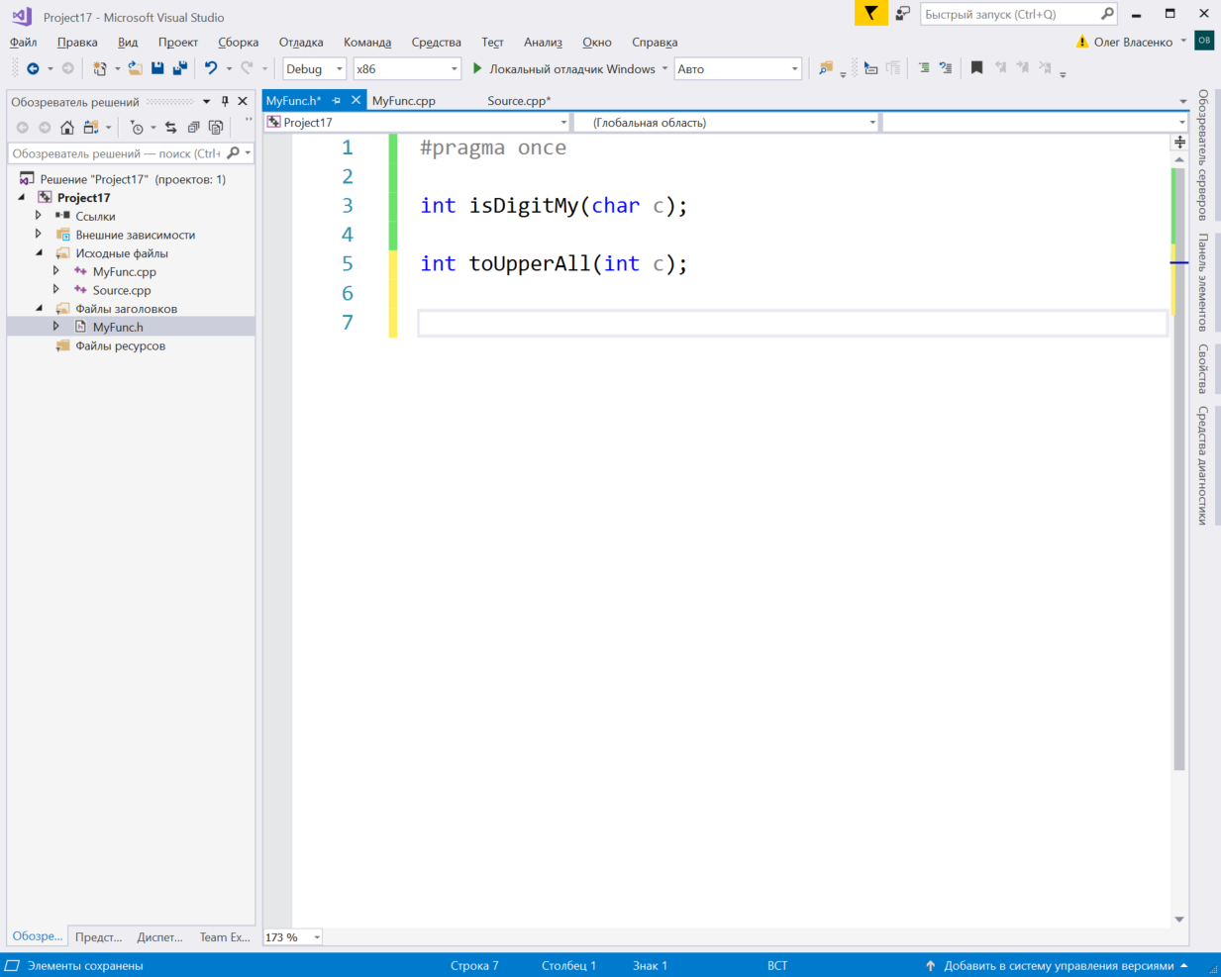
Задача 8* (7)
В заголовочный файл второго модуля добавляем прототипы функций isDigitMy, toUpperAll

Slide 20
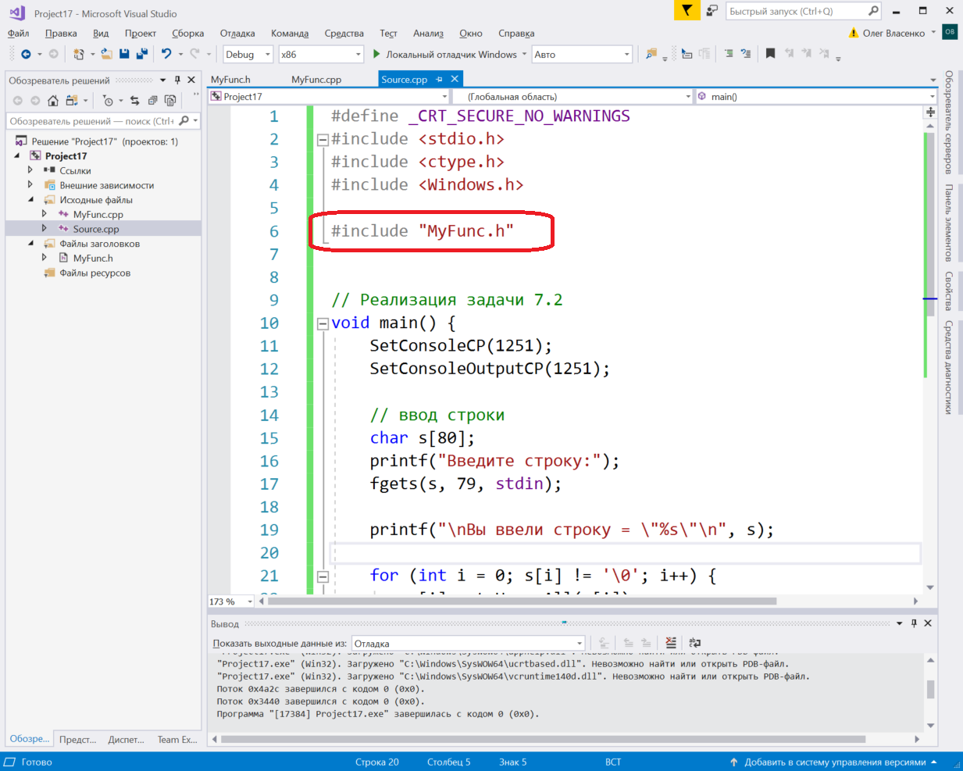
Задача 8* (8)
В главный модуль включаем заголовочный файл нашего второго модуля

Slide 21
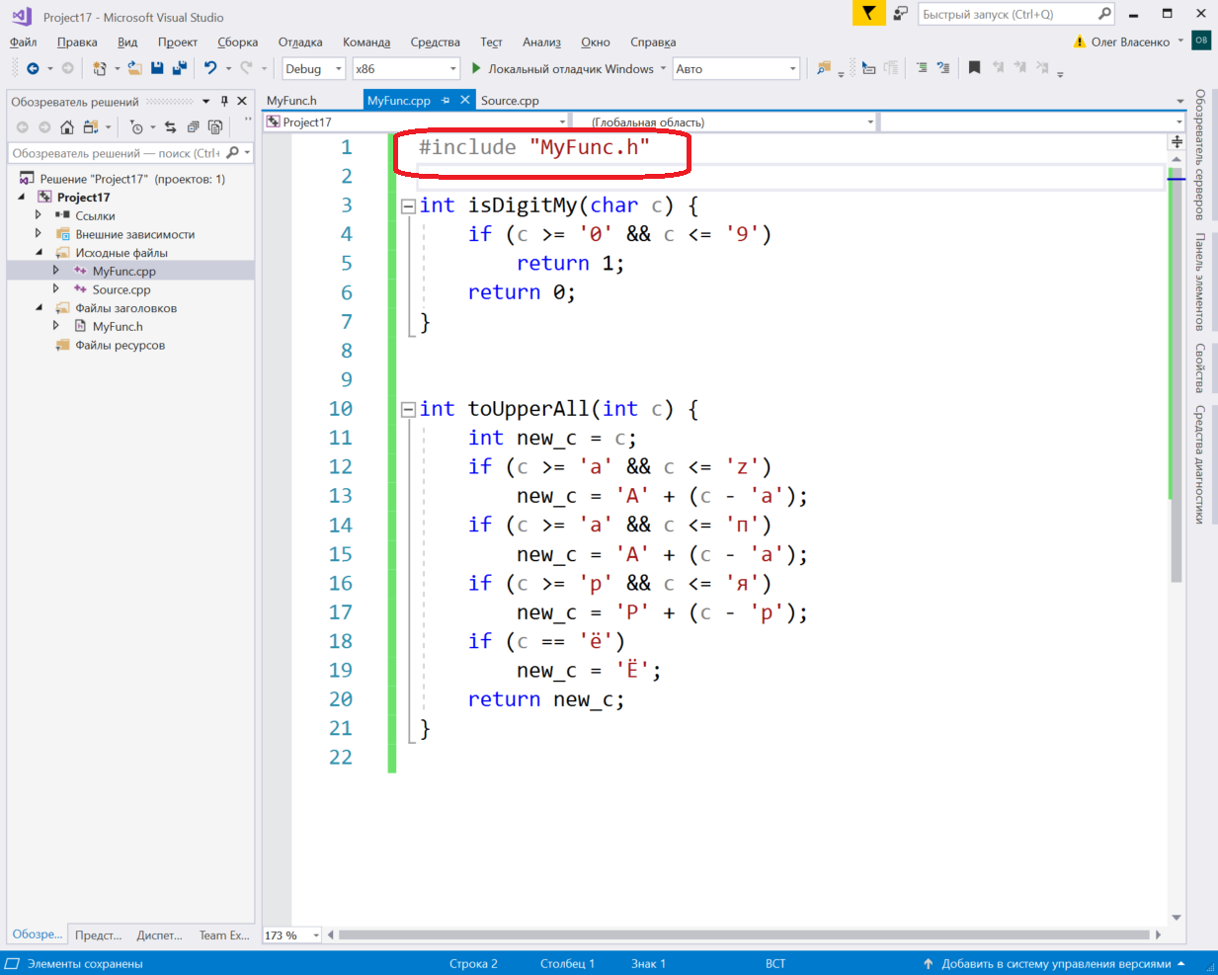
Задача 8* (9)
В CPP файл нашего второго модуля включаем заголовочный файл нашего же второго модуля

Slide 22
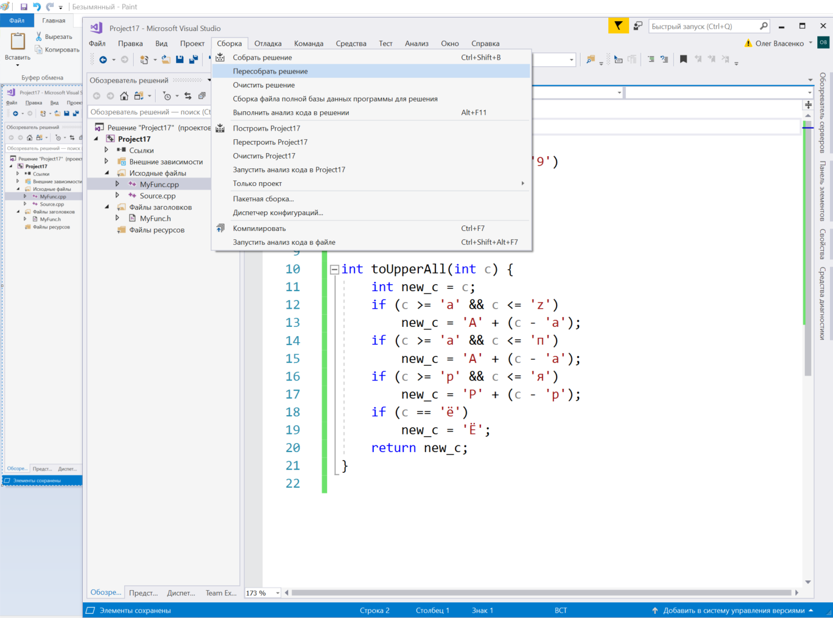
Задача 8* (10)
Собираем код

Slide 23
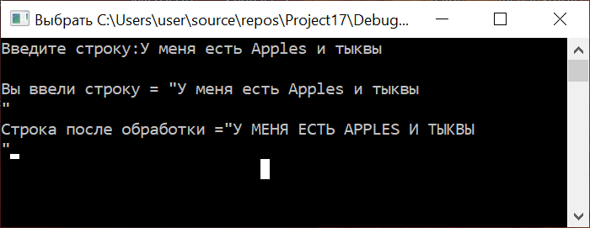
Задача 8* (11)
Запускаем на выполнение!

Slide 24
Задача 9 *
Реализовать собственную версию функции int strlen(char *)
Добавить ее во второй модуль
Написать код для проверки работоспособности этой функции – можно использовать код из лекции

Slide 25
Задача 10 *
Реализовать собственную версию функции int strcmp (char *, char *)
Добавить ее во второй модуль
Написать код для проверки работоспособности этой функции – можно использовать код из лекции

Slide 26
Задача 11 **
Реализовать собственную версию функции void strcpy (char *, char *)
Добавить ее во второй модуль
Написать код для проверки работоспособности этой функции – можно использовать код из лекции

Slide 27
Задача 12 **
Реализовать собственную версию функции void strcat (char *, char *)
Добавить ее во второй модуль
Написать код для проверки работоспособности этой функции – можно использовать код из лекции

Slide 28
Домашнее задание - часть 1
Доделать задачи с *, которые не были сделаны в классе.
Все собственные функции должны быть собраны во втором модуле.
В главном модуле для каждой из задач должен быть отдельный метод, в котором выполняет ввод, обработка и вывод.
** - если вы претендуете на уровень «Выше среднего» крайне полезно также доделать задачи с **

Slide 29
Задача 13*
Создать программно файл с русским текстом
#include <stdio.h>
#include <Windows.h>
void main() {
SetConsoleCP(1251);
SetConsoleOutputCP(1251);
char ss[24][80] = {
"задача 2",
"Преобразовать файл in2.txt в файл out2.txt",
"Заменив все большие русские буквы на маленькие",
"",
"задача 3",
"Зашифровать текст записанный латиницей, и находящийся в файле in3.txt",
"применив шифр Цезаря с ключом 4",
"Результат сохранить в файл in4.txt",
"задача 4",
"Расшифровать текст записанный латиницей, и находящийся в файле in4.txt",
"применив шифр Цезаря с ключом 4",
"Результат сохранить в файл out4.txt",
"",
"задача 5",
"Преобразовать текстовый файл in5.txt",
"в файл out5.txt, в котором каждое слово выводится на отдельной строке",
"",
"Задача 6*",
"Игра в слова",
"В файле in6.txt есть строки со словами",
"в каждой строке ровно одно слово",
"С консоли вводится комплект букв",
"Нужно вывести в консоль те слова из файла in6.txt",
"Которые можно составить из введенных с консоли букв"
};

Slide 30
Задача 13* (2)
{
char fileIn1[] = "D:\\temp\\Files\\Lab11_12\\in1.txt";
FILE * fout = fopen(fileIn1, "wt");
// в цикле для всех строк
for (int i = 0; i < 24; i++)
{
// сохранить строку в выходной файл
fprintf(fout, "%s\n", ss[i]);
// контрольный вывод в консоль
printf(">>%s<<\n", ss[i]);
}
fclose(fout);
}
{
int x;
scanf("%d", &x);
}
}

Slide 31
Задача 14
Преобразовать файл in1.txt в файл out1.txt, заменив все маленькие буквы на большие
#include <stdio.h>
#include <Windows.h>
#include "MyChars.h"
#define MAX_LEN 80
char fileIn1[] = "D:\\temp\\Files\\Lab11_12\\in1.txt";
char fileOut1[] = "D:\\temp\\Files\\Lab11_12\\out1.txt";
void main() {
SetConsoleCP(1251);
SetConsoleOutputCP(1251);
char s[MAX_LEN];
FILE * fin = fopen(fileIn1, "rt");
FILE * fout = fopen(fileOut1, "wt");

Slide 32
Задача 14 (2)
// в цикле для всех строк
while (!feof(fin)) {
// загрузить строку
if (fgets(s, MAX_LEN - 1, fin) != NULL) {
// обработать загруженную строку
for (int i = 0; s[i] != '\0'; i++) {
s[i] = toUpperRus(s[i]); //!!!!! Это нужно заставить работать!
}
// сохранить строку в выходной файл
fprintf(fout, "%s", s);
printf(">>%s<<\n", s);
}
}
fclose(fin);
fclose(fout);
{
int x;
scanf("%d", &x);
}
}

Slide 33
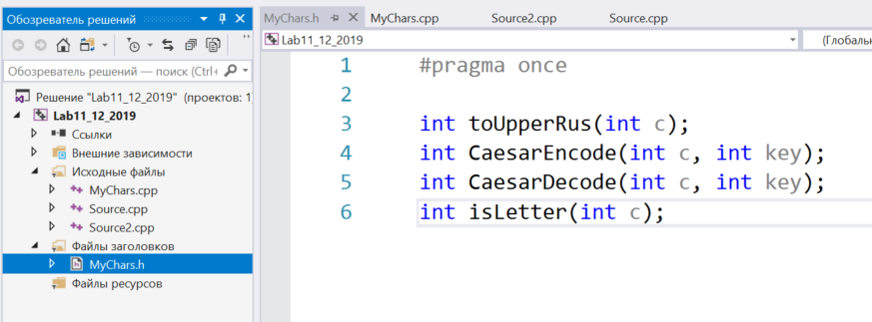
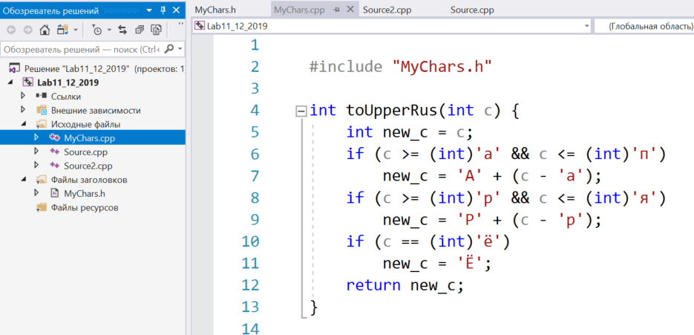
Задача 14 (3)
Модуль MyChars.h/ MyChars.cpp

Slide 34
Задача 15
Преобразовать файл in1.txt в файл out2.txt, заменив все большие буквы на маленькие

Slide 35
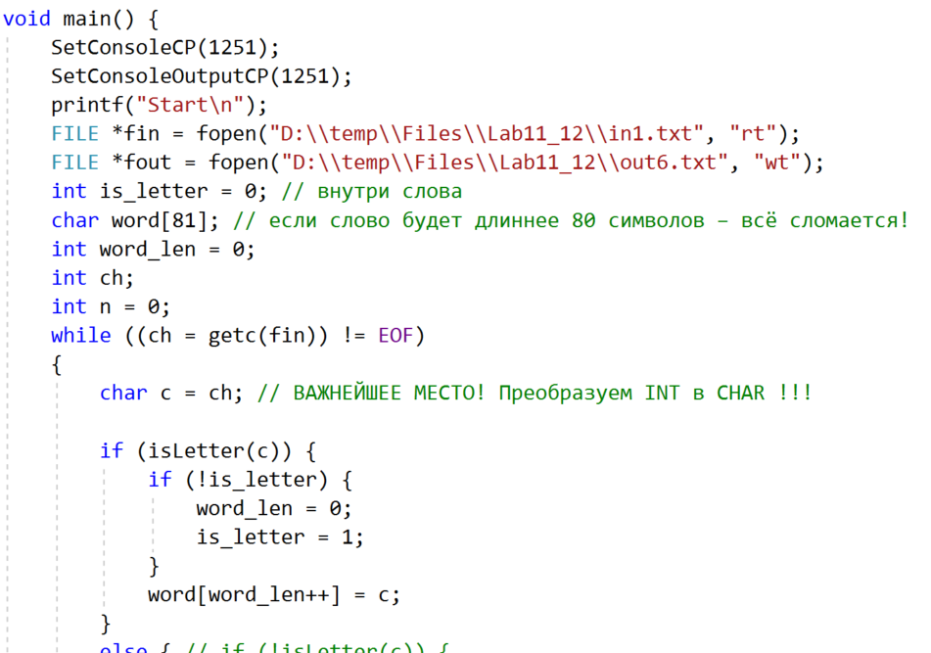
Задача 16*
Преобразовать текстовый файл in1.txt в файл out6.txt, в котором каждое слово выводится на отдельной строке

Slide 36
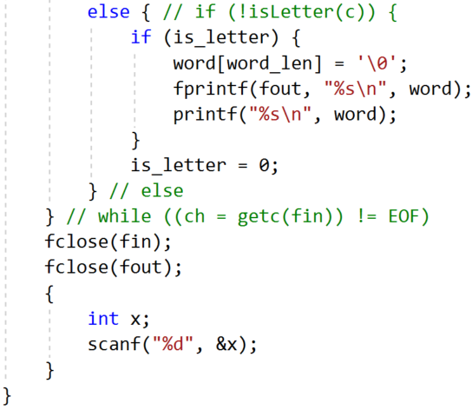
Задача 16* (2)
Преобразовать текстовый файл in1.txt в файл out6.txt, в котором каждое слово выводится на отдельной строке

Slide 37
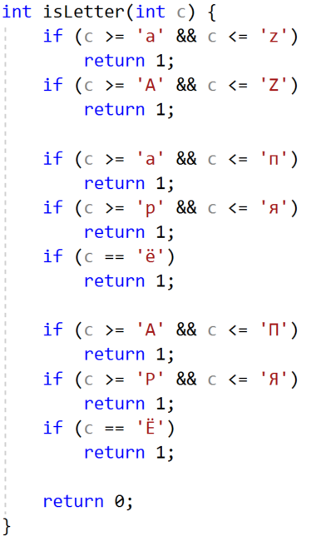
Задача 16* (3)
Преобразовать текстовый файл in1.txt в файл out6.txt, в котором каждое слово выводится на отдельной строке

Slide 38
Задача 17***.
Игра в слова
В файле in17.txt есть строки со словами
в каждой строке ровно одно слово
С консоли вводится комплект букв
Нужно вывести в консоль те слова из файла in14.txt,
которые можно составить из введенных с консоли букв

Slide 39
Домашнее задание - часть 2
1. Доделать все задачи из классной работы. (задачи 13 - 16)
2. Сделать индивидуальную задачу - выберите свой вариант преобразования – согласно номера в журнале!
Текст из файла in_ht2.txt переписывается в out_ht2.txt с изменениями:
Все маленькие латинские буквы заменить символом ‘#’.
Все гласные латинские буквы заменить символом ‘&’.
Все согласные латинские буквы заменить символом ‘&’.
Все гласные большие латинские буквы заменить символом ‘$’.
Все гласные маленькие латинские буквы заменить символом ‘@’.
Все цифры заменить символом ‘X’.
Все латинские буквы сделать большими.
Все латинские буквы сделать маленькими.
Все символы за исключением латинских букв, заменить символом ‘_’ (подчеркивание).
Все знаки препинания заменить символом ‘_’ (подчеркивание).
Все символы арифметических операций, заменить символом ‘_’ (подчеркивание).

Slide 40
Домашнее задание – часть 3
Если у вас есть своя игра – то все следующие задачи сделать для вашей игры.
Если у вас своей собственной игры нет – сделать все следующие задачи к игре, разрабатываемой в рамках лаб работ.
1. Добавить в вашу игру сохранение и загрузку таблицы рекордов
2. Добавить в вашу игру сохранение и загрузку шифрованной таблицы рекордов

Slide 41
Домашнее задание** – часть 4
Задача на 4+ - 5! Только для тех, у кого есть запас сил, времени и кто будет эти задачи делать САМОСТОЯТЕЛЬНО! (если будет пытаться сдавать кто-то кто эти задачи не делал – будет печально, особенно для пытавшегося!)
Вариант 1
Файл input.dat содержит несколько строк текста. Слова в тексте могут
разделяться пробелами и знаками препинания. Переписать текст в файл
output.dat, удалив, если необходимо, какое-то количество слов, так чтобы
не осталось слов, имеющих одинаковое сочетание первых двух букв.
Вариант 2
Файл input.dat содержит несколько строк текста. Слова в тексте могут
разделяться пробелами и знаками препинания. Переписать текст в файл
output.dat, удалив слова, в которых количество согласных букв меньше
количества гласных.
Вариант 3
Файл input.dat содержит несколько строк текста. Слова в тексте могут
разделяться пробелами и знаками препинания. Переписать текст в файл
output.dat, удалив слова, в которых нет ни одной пары подряд идущих
согласных букв.

Slide 42
Домашнее задание – часть 4 (2)
Вариант 4
Файл input.txt содержит несколько строк текста. Слова в тексте могут
разделяться пробелами и знаками препинания. Переписать текст в файл
output.txt, заменив в каждой нечетной строке все прописные согласные
буквы на заглавные.
Вариант 5
Файл input.dat содержит несколько строк текста. Слова в тексте могут
разделяться пробелами и знаками препинания. Переписать текст в файл
output.dat, удалив из него все слова, начинающиеся и заканчивающиеся
одной и той же буквой.
Вариант 6
Файл input.dat содержит несколько строк текста. Слова в тексте могут
разделяться пробелами и знаками препинания. Переписать текст в файл
output.dat, заменив прописные буквы заглавными в словах, содержащих
две и более подряд идущих одинаковых букв.

Slide 43
Домашнее задание - часть 4 (3)
Вариант 7
Файл input.dat содержит несколько строк текста. Слова в тексте могут разделяться пробелами и знаками препинания. Переписать текст в файл output.dat, заменив прописные буквы заглавными в словах, содержащих хотя бы две одинаковые буквы.
Вариант 8
Файл input.dat содержит несколько строк текста. Слова в тексте могут разделяться пробелами и знаками препинания. Переписать текст в файл output.dat, заменив регистр букв в каждом слове, содержащем две и более одинаковые гласные буквы.
Вариант 9
Файл input.dat содержит несколько строк текста. Слова в тексте могут
разделяться пробелами и знаками препинания. Переписать текст в файл
output.dat, удалив из текста слова, содержащие две подряд идущие
гласные или две подряд идущие согласные буквы.
Вариант 10
Файл input.dat содержит несколько строк текста. Слова в тексте могут
разделяться пробелами и знаками препинания. Переписать текст в файл
output.dat, удалив из текста слова, окруженные с обеих сторон
одинаковыми знаками препинания.

Slide 44
Домашнее задание – часть 4 (4)
Вариант 11
Файл input.dat содержит несколько строк текста. Слова в тексте могут
разделяться пробелами и знаками препинания. Переписать текст в файл
output.dat, удалив из текста слова-палиндромы (например, «шабаш»,
«казак»).
Вариант 12
Файл input.dat содержит несколько строк текста. Слова в тексте могут
разделяться пробелами и знаками препинания. Переписать текст в файл
output.dat, удалив из текста слова, содержащие более двух различных
гласных букв.
Вариант 13
Файл input.dat содержит несколько строк текста. Слова в тексте могут
разделяться пробелами и знаками препинания. Переписать текст в файл
output.dat, удалив из текста слова, начинающиеся и заканчивающиеся
одним и тем же сочетанием согласной и гласной буквы (например,
«зараза», «папа», «окорок»).

